Slide 1
NLP的发展
组员：楼灏，黄俊垚，张天泽

Slide 2
01-
第一部分 NLP简介与早期发展
02-
第二部分 神经网络和Embedding
03-
第三部分 Transformer

Slide 3
NLP简介和早期发展
01

Slide 4
什么是NLP ?
NLP的全称是Natuarl Language Processing，中文意思是自然语言处理，是人工智能领域的一个重要方向。
其融合了语言学、计算机科学、机器学习、数学、认知心理学等多个学科领域的知识，是一门集计算机科学、人工智能和语言学于一体的交叉学科，它包含自然语言理解和自然语言生成两个主要方面, 研究内容包括字、词、短语、句子、段落和篇章等多种层次，是机器语言和人类语言之间沟通的桥梁。它旨在使机器理解、解释并生成人类语言，实现人机之间有效沟通，使计算机能够执行语言翻译、情感分析、文本摘要等任务。

Slide 5
基于规则的手工学习阶段
统计学方法
早期自然语言处理研究中常用的方法，通过统计文本中词汇和语法结构的出现频率，来推断文本的含义和上下文关系。这种方法在文本分类、情感分析等领域有广泛应用。
规则引擎方法
基于语言学规则的自然语言处理方法，通过预定义的规则集合来解析和生成自然语言。这种方法在句法分析、命名实体识别等任务中表现良好，但需要大量的语言学知识和规则设计。

Slide 6
基于统计的机器学习阶段
定义：
统计机器学习,又称为统计学习,是关于计算机基于数据构建概率统计模型并运用模型对数据进行预测与分析的一门学科，是概率论、统计学、信息论、计算理论、最优化理论及计算机科学等多个领域的交叉学科，具有独自的理论体系与方法论。
研究对象和目的：
统计学习研究的对象是数据，它基于同类数据具有一定的统计规律性作为前提，即同类数据是独立同分布的，用随机变量描述数据中的特征，用概率分布描述数据的统计规律。
统计学习从数据出发，提取数据的特征，抽象出数据的模型，发现数据中的知识，又回到对数据的分析与预测中去。因此统计学习用于对数据的预测与分析，特别是对未知新数据的预测与分析。

Slide 7
统计学习可以分为几种主要类型：
监督学习：在监督学习中，模型从标记的训练数据中学习，以便预测未知数据的输出。例如，我们可以使用标记好的图像数据集训练一个图像分类模型，使其能够识别新的未标记图像中的物体。
无监督学习：与监督学习不同，无监督学习中的模型在没有标记响应的情况下，从数据中学习模式或结构。例如，聚类算法就是一种无监督学习方法，它可以将数据集中的相似项分组在一起。
强化学习：强化学习是一种通过试错来学习的方法，模型通过与环境的交互来最大化累积奖励。这种方法在机器人控制、游戏AI等领域有广泛应用。

Slide 8
统计学习的过程及步骤
数据收集：获取用于训练模型的有限数据集合。这些数据可以来自各种来源，如数据库、传感器、互联网等。
数据预处理：收集到的数据通常需要经过清洗、转换和格式化等预处理步骤，以便模型可以更好地学习
确定假设空间：确定包含所有可能的模型的假设空间，即学习的模型的集合；
确定模型选择准则：模型的选择准则即模型的评价准则，也即学习策略；
学习算法：实现求解最优模型的算法，即学习的算法；
训练模型：使用数据训练选定的算法，以找到最佳参数确认模型结构，如线性模型中找到合适的a和b的值；
评估模型：使用独立的测试数据评估模型的性能，以确保模型在实际应用中具有良好的泛化能力；
参数调优：根据评估结果，对模型的参数进行调整和优化，以提高性能。
部署模型：将训练好的模型应用于实际问题中，实现自动化决策、预测等任务。

Slide 9
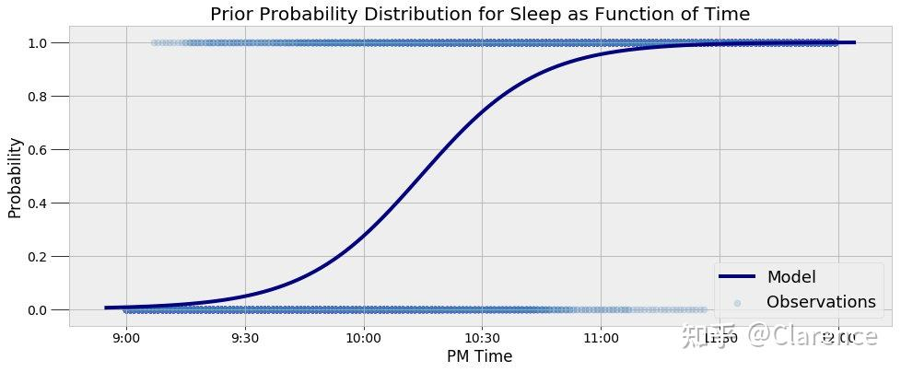
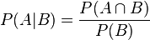
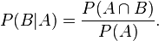
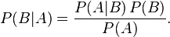
贝叶斯文本分类原理
我们可以从条件概率的定义推导出贝叶斯定理。
根据条件概率的定义，在事件 B 发生的条件下事件 A 发生的概率为：
同样地，在事件 A 发生的条件下事件 B 发生的概率为：
结合这两个方程式，我们可以得到：
这个引理有时称作概率乘法规则。上式两边同除以 P(A)，若P(A)是非零的，我们可以得到贝叶斯定理:

Slide 10
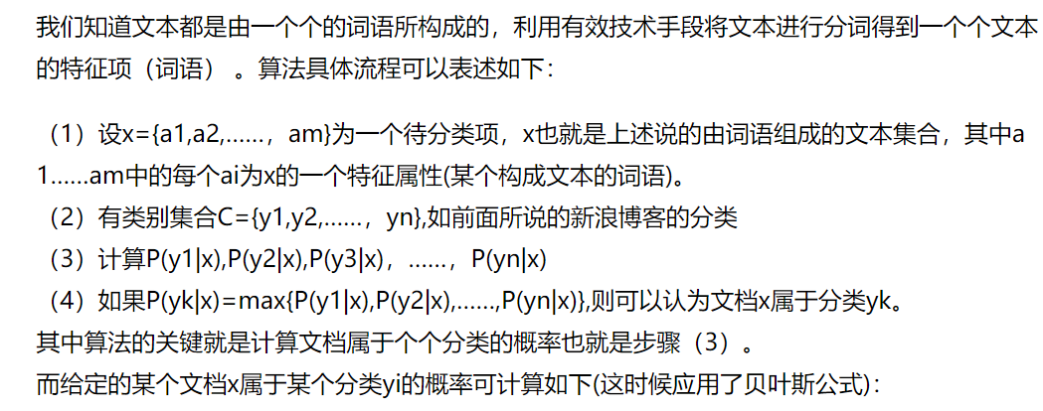
解释
。
P(yi|x)=P(x|yi)P(yi)/P(x)
Notes:
可删

Slide 11
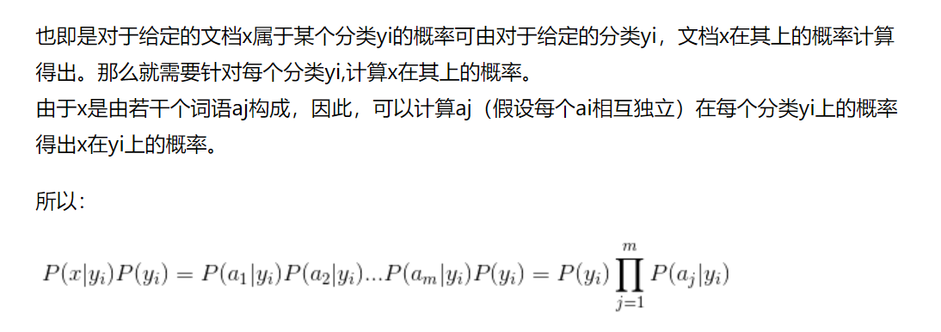
解释
。
Notes:
可删

Slide 12
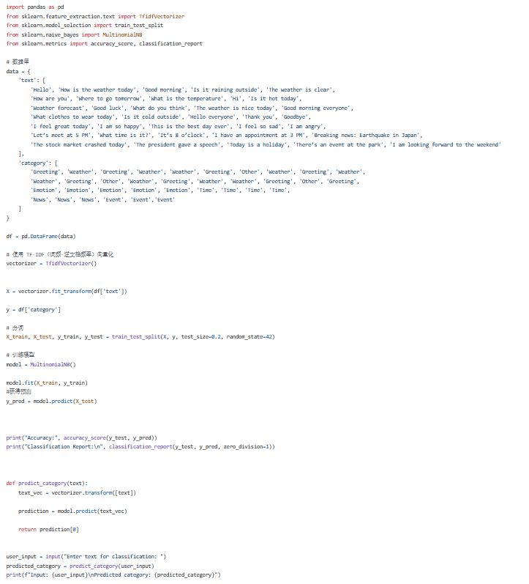
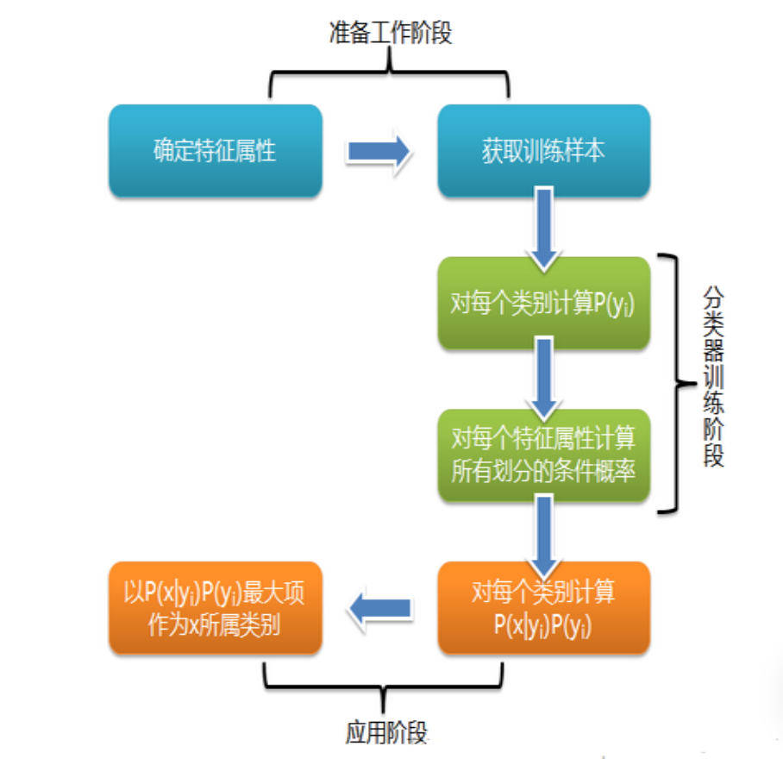
工作流程
。
Notes:
可删

Slide 13
神经网络和embedding
02

Slide 14
神经网络和embedding
构建用于NLP的神经网络的步骤
分词（tokenization），One-hot编码
传至输出层
传至隐藏层再处理
传至输出层

Slide 15
分词（tokenization）
Tokenization：将一段文本切分成一系列更小的单元，称为tokens（词元）
One-hot编码：一种在NLP应用广泛的编码方式，用N个bit表示N个状态，每个token可以由一个二进制向量表示。
I love my dog
I
love
my
dog
[1,0,0,0]
[0,1,0,0]
[0,0,1,0]
[0,0,0,1]
I love my dog
[1000100101]

Slide 16
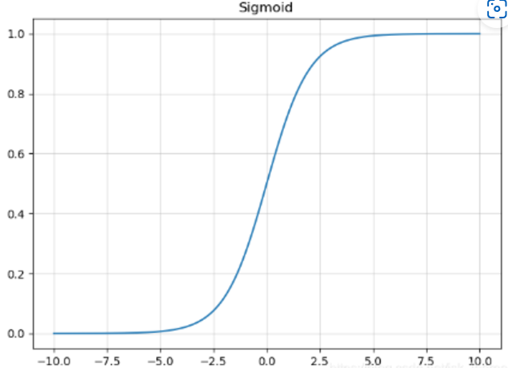
输入层-隐藏层-输出层
处理数据
神经网络的节点，其中a(0)代表输入层
代表由a(i-1).1指向a(i).j的权重
偏置值，bias
激活函数，使得最终值处于某个范围之中，如sigmoid函数
函数的值域为（0，1）

Slide 17
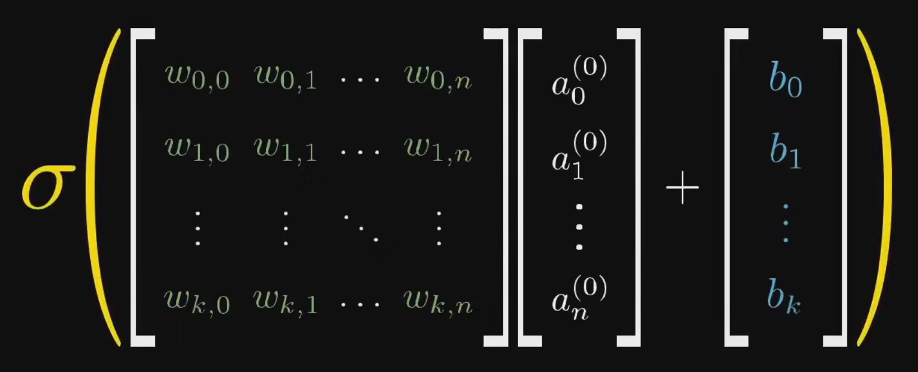
矩阵表示
降维，由n维降至k维

Slide 18
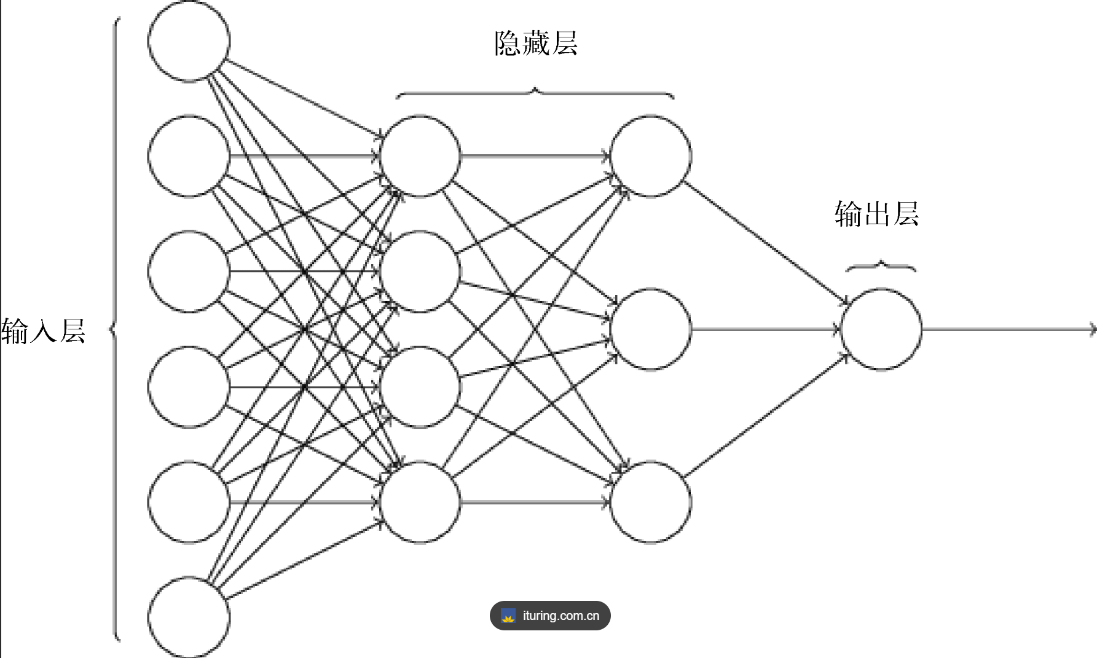
例子
一个用于判断句子情感的神经网络
n维至一维
隐藏层1：是否存在happy，sad等情感词
隐藏层2：是否存在修饰词+情感词
例如（not happy，very sad）
输出层：句子的情感

Slide 19
Question
要使一个神经网络能够得出准确的结果，就要设置好权重和偏置值
假设词汇库为500，两个隐藏层，每个隐藏层50个节点，最后输出层为一个节点，那么一共有252700个权重值和偏置值需要设置（梯度下降法）
然而实际上，词汇库的大小远大于500，隐藏层的数量远大于2。
这导致过多的高维矩阵运算和参数调节，大大增加了运算时间。
因此我们需要一种办法减少神经网络的维度。

Slide 20
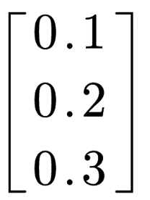
Embedding
Embedding（词嵌入）是将初始的词向量映射到一个连续的稠密向量空间的过程。
词
汇
库
的
大
小
Embedding对应一个矩阵称为嵌入矩阵
嵌入矩阵为
处理后的维度
例如：
词汇库为{cat,I,dog}
Cat [1,0,0]
I [0,1,0]
Dog [0,0,1]
Cat [0.1]
I [0.2]
Dog [0.3]

Slide 21
Embedding
Embedding可以将原本十几万维的one-hot编码的词向量转化至几百维，大大减少了矩阵运算的时间，并且可以通过巧妙的设置数据，保留了单词的各个属性（情感，词性…）
其中语义相近的词的向量距离更近。

Slide 22
Word2vec
Word2vec是目前广泛使用的embedding算法，是由 Tomas Mikolov 等人在 2013 年提出的一个算法，旨在通过 上下文 来学习词汇的 向量表示。该方法的核心思想是：如果两个单词在相似的上下文中出现，它们的向量应该相似。
Word2vec有两个训练模式， CBOW和Skip-Gram，其中Skip-Gram更为常用。

Slide 23
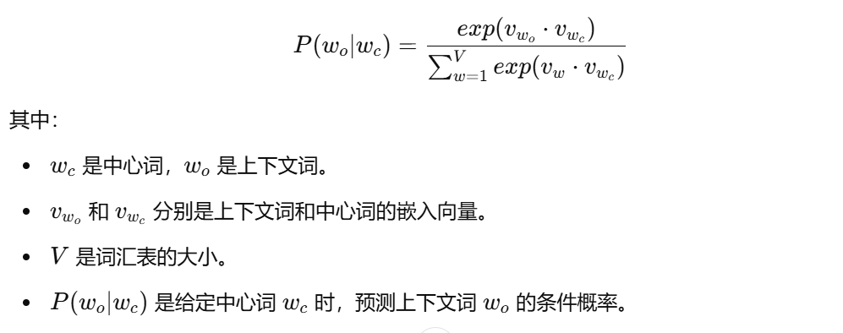
Skip-Gram
核心思想：通过一个中心单词来预测其上下文单词
模型假设：如果一个单词在某个上下文窗口内出现，那么这个单词和它的上下文词是有语义关系的，应该被映射到相似的词向量空间中。
Example： "The cat sat on the mat.“
Window大小设置为2，cat为中心词，the，sat，on为上下文词
目标：调整嵌入矩阵，使得条件概率尽可能大

Slide 24
Transformer and Attention
03

Slide 25
Transformer
Transformer 是一种专为处理序列数据（如自然语言文本）设计的神经网络架构。它彻底改变了自然语言处理（NLP）和其他任务（如图像、语音等）的模型设计方式，是 GPT、BERT 等模型的基础。
Transformer 的核心流程：
输入序列 --> 编码器 --> 中间表示 --> 解码器 --> 输出序列

Slide 26
Embedding
单纯的Embedding 存在的问题: 不能较好的解决一词多意和词的语境意。
例子：bank , model
例子：tower , creature

Slide 27
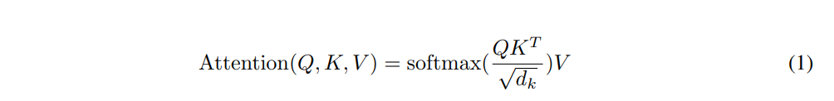
Attention
Attention 第一次提出于google 2017年的文章 All Attention is your need
Q：查询矩阵（Query Matrix）
K：键值矩阵（Key Matrix）
V：权值矩阵（Value Matrix）

Slide 28
Attention Process
Example:
A university student is tackling complex mathematics homework.
E1 E2 E3 E4 E5 E6 E7 E8

Slide 29
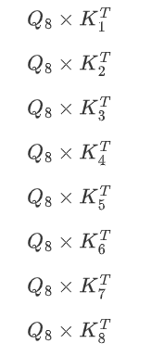
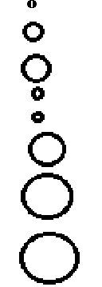
Attention Process
Example:
A university student is tackling complex mathematics homework.
K1 K2 K3 K4 K5 K6 K7 K8
Q1 Q2 Q3 Q4 Q5 Q6 Q7 Q8

Slide 30
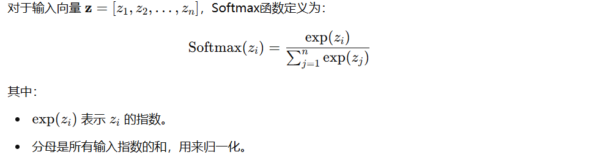
Attention Process
归一化：Softmax 函数

Slide 31
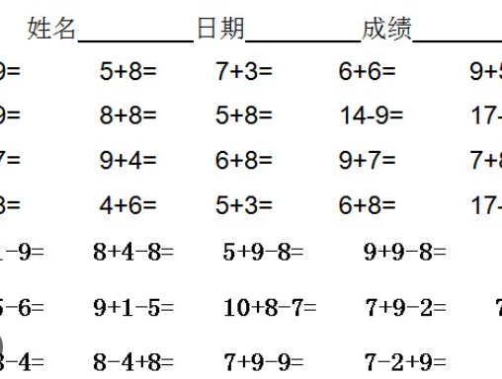
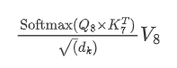

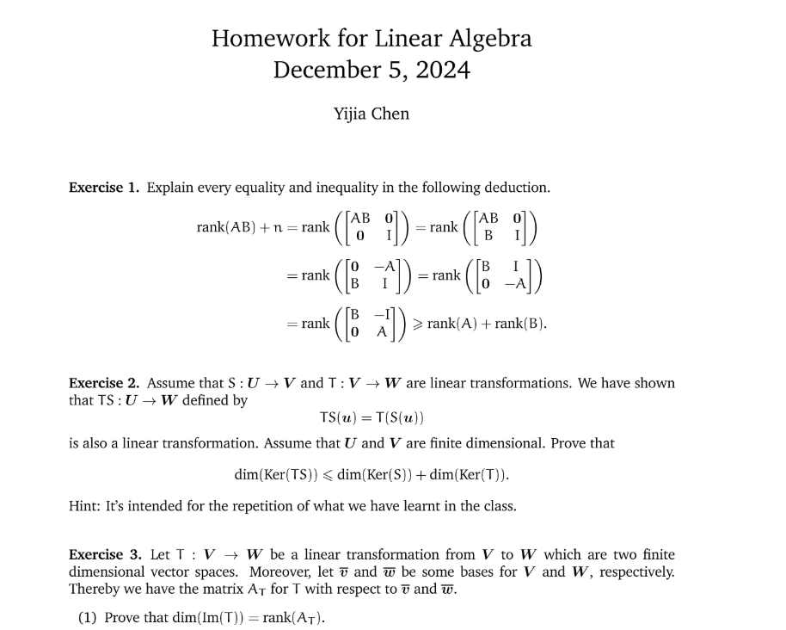
Attention Process

Slide 32
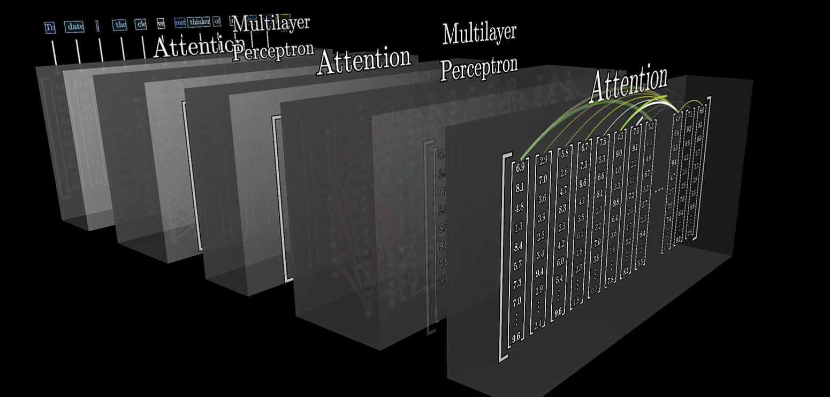
Multi-headed Attention
实际上，影响词义的规则远不止一种。
如：wizard……Harry: Harry Potter
所以，通常处理一个文本，需要经过很多组不同规则的Attention，比如 GPT3 就有 96 个 Attention Heads 在每个 Attention 层中。

Slide 33
参考文献
Efficient Estimation of Word Representations in Vector Space Tomas Mikolov, Kai Chen, Greg Corrado, Jeffrey Dean
The Naive Bayes Classifier: A Short Introduction P. D. Turney
Attention is All You Need Ashish Vaswani, Noam Shazeer, Niki Parmar, Jakob Uszkoreit, Lukasz Kaiser, Illia Polosukhin, et al. (2017)

Slide 34
感谢聆听

